Slide 1
Přechodné prvky, d prvky
PaedDr. Ivana Töpferová
Střední průmyslová škola, Mladá Boleslav, Havlíčkova 456
CZ.1.07/1.5.00/34.0861
MODERNIZACE VÝUKY

Slide 2
Anotace: výuková prezentace v prvním ročníku studia
Předmět: chemie
Ročník: I. ročník SŠ
Tematický celek: anorganická chemie
Klíčová slova: kovy, přechodné prvky, vlastnosti, použití, sloučeniny
Forma: vysvětlování, demonstrace
Datum vytvoření: 26. 5. 2013

Slide 3
Přechodné prvky d prvky
kovy podskupin I.B až VIII.B

Slide 4
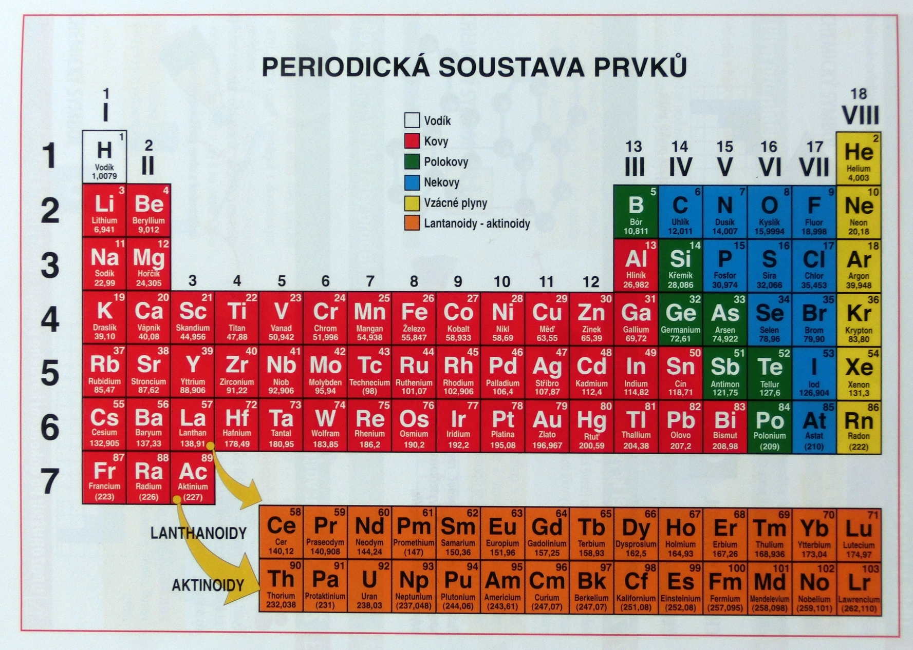
Obr. 1 Periodická soustava prvků

Slide 5
Výskyt a vlastnosti d prvků
= v přírodě ve sloučeninách (oxidy, sulfidy, …)
= ryzí (zlato, platinové kovy)
= stopové prvky v živých organismech
= pevné látky (výjimkou je kapalná rtuť)
= vodiče
= vyskytují se v různých oxidačních číslech (výjimkou jsou zinek a kadmium)
= vytváří komplexní sloučeniny
= sloučeniny a některé ionty většiny prvků jsou barevné

Slide 6
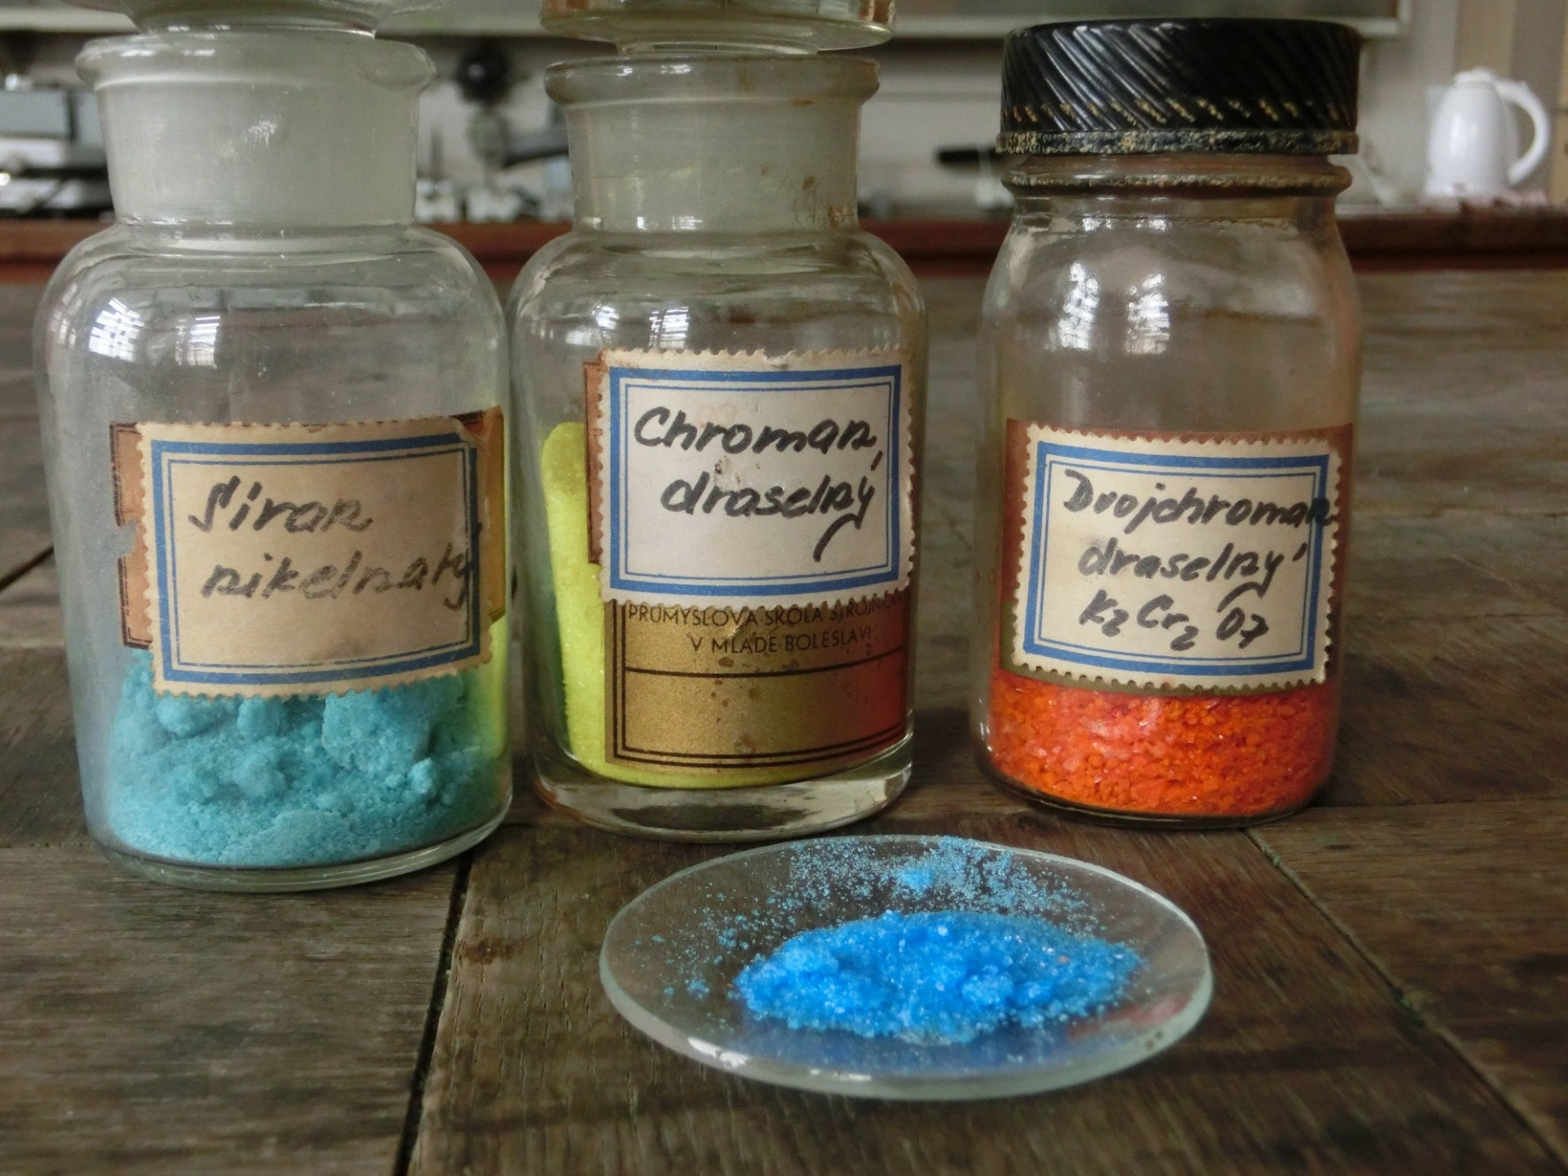
Obr. 2 Sloučeniny přechodných prvků

Slide 7
Použití přechodných kovů
stavební materiály
konstrukční materiály v leteckém průmyslu, kosmonautice, v lékařství, v chemickém průmyslu, …
materiály na výrobu speciálních přesných, jemných nástrojů
magnetické materiály
ochranné povlaky
mincovní kovy
vodiče

Slide 8
Prvky I.B skupiny
Cu měď načervenalá
Ag stříbro šedé
Au zlato žluté
= výborné vodiče tepla, elektrického proudu
= kujné, tažné, navzájem dobře slévatelné
= málo reaktivní – nejstálejší jsou měďnaté, stříbrné a zlatité sloučeniny
= z kyselin nevytěsňují vodík (ušlechtilé kovy)
Au se rozpouští v lučavce královské (směs koncentrované kyseliny dusičné a chlorovodíkové v poměru 1 : 3)

Slide 9
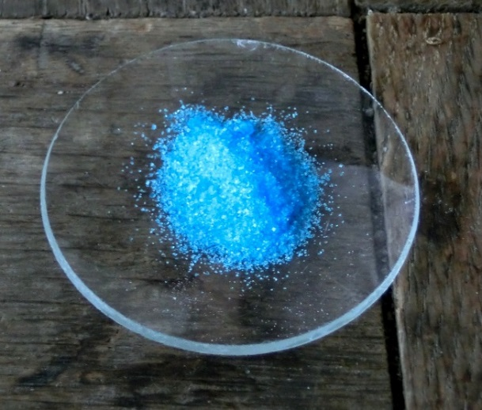
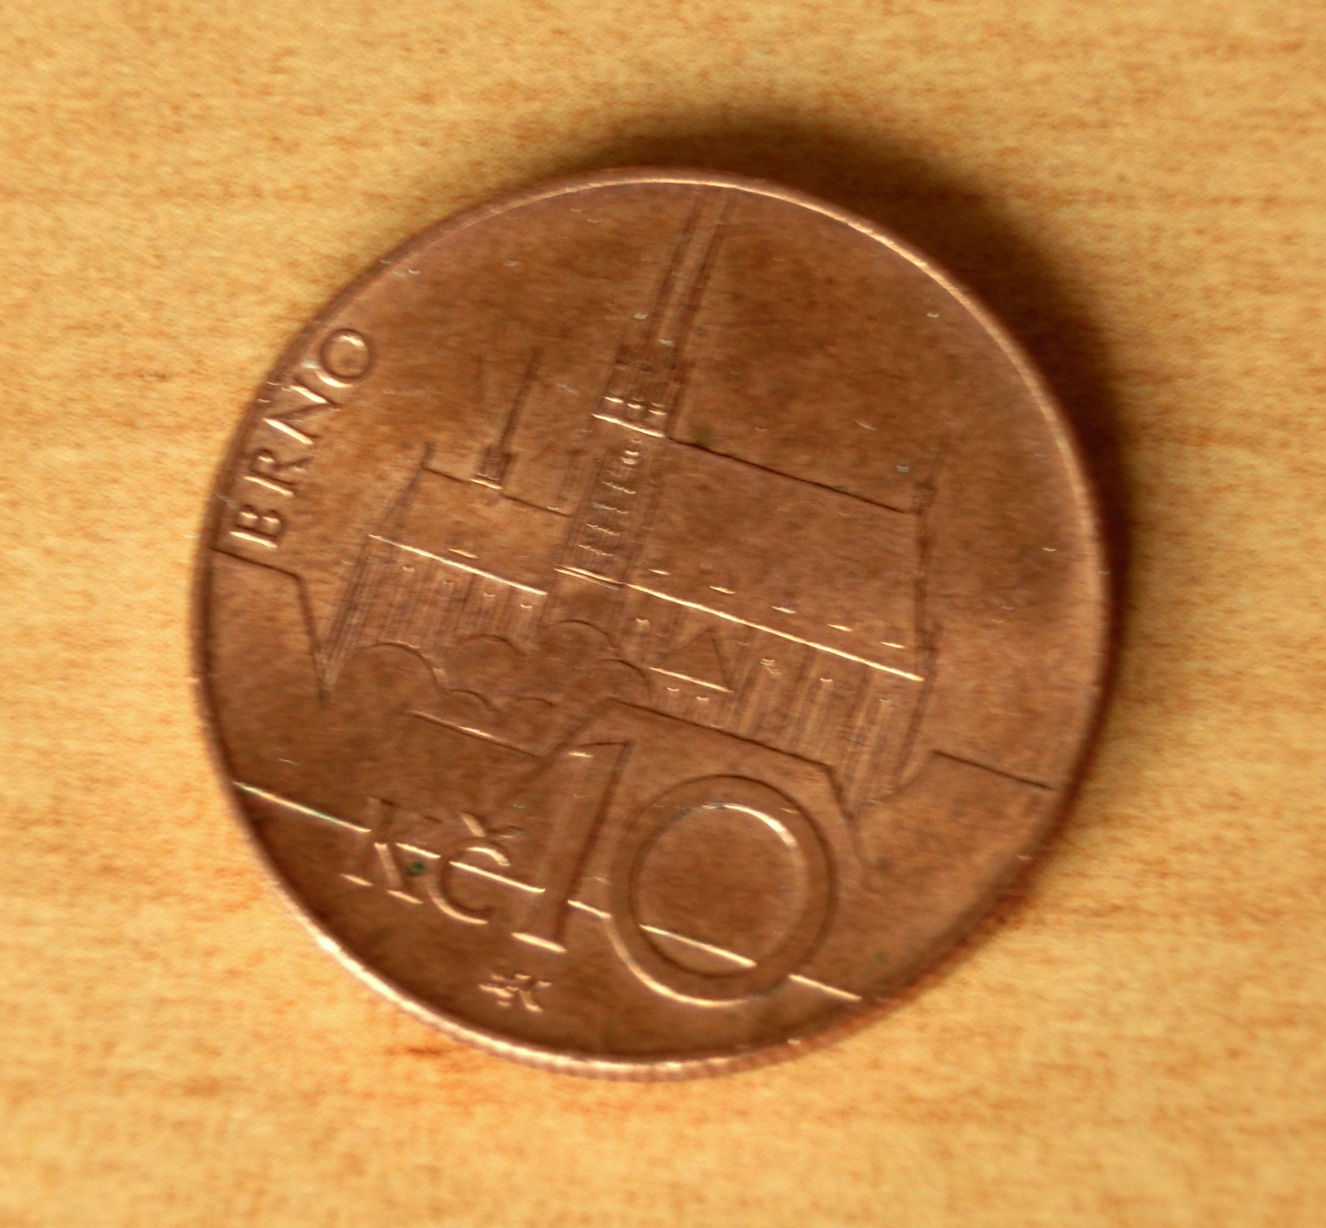
Měď
= vyskytuje se v přírodě např. v chalkopyritu
= reaguje s vlhkým vzduchem a pokrývá se zelenou vrstvičkou zásaditého uhličitanu měďnatého (měděnkou)
= používá se na výrobu vodičů, cívek, varných kotlů, střešních krytin, okapů, do slitin
Obr. 3 CuSO₄.5H₂O
Obr. 4 Mince ze slitiny mědi

Slide 10
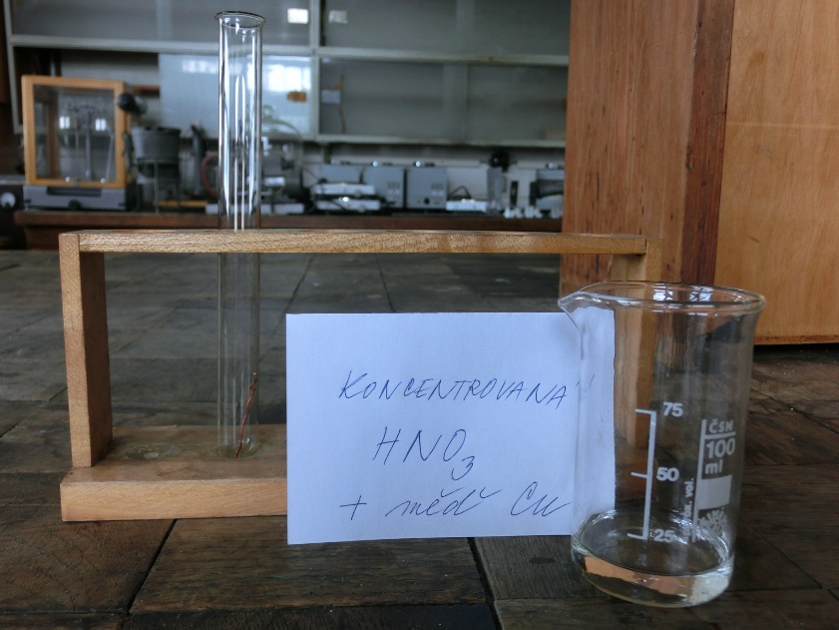
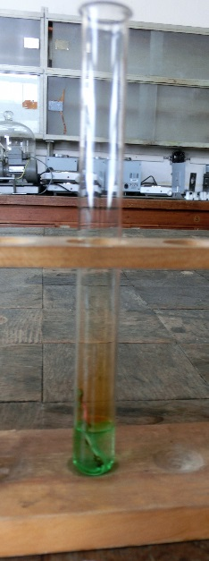
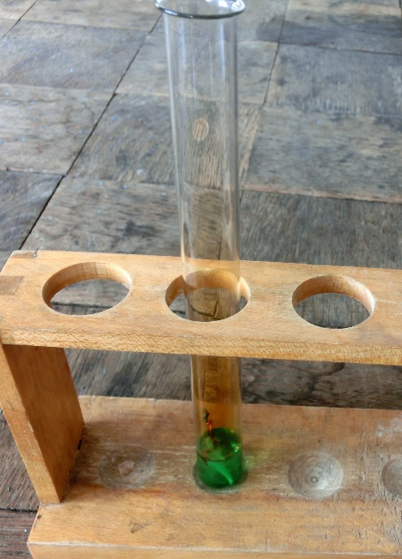
Měď
= s oxidujícími kyselinami měď reaguje např.:
3Cu + 8HNO₃ (zř.) → 3Cu(NO₃)₂ + 2NO + 4H₂O
Cu + 4HNO₃ (konc.) → Cu(NO₃)₂ + 2NO₂+ 2H₂O
Pokus: Kousek měděného drátku ponořit do koncentrované kyseliny dusičné
Obr. 5, 6, 7, 8 Pokus

Slide 11
Stříbro
= vyskytuje se jako součást stříbrné rudy argentitu
= nejlepší vodič elektrického proudu a tepla
= používá se ve šperkařství, k výrobě pamětních mincí, medailí, k výrobě zrcadel (výborná reflektivita), na výrobu fotografických materiálů
= poměrně stálé na vzduchu,
časem černá (vlivem
některých plynných látek
např. SO₂)
Obr. 9 Stříbro

Slide 12
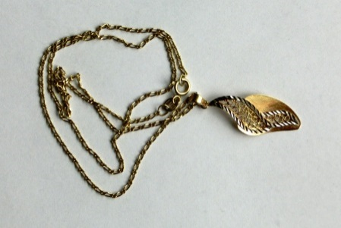
Zlato
= vyskytuje se v přírodě v rudních žilách, zlatonosných píscích
= používá se ve šperkařství, k výrobě pamětních mincí, medailí, při výrobě elektrotechnických součástek, vysoce spolehlivých čipů a paměťových médií s vysokou kapacitou
Jak se vyjadřuje čistota zlata?
v karátech: ryzí zlato má 24 karátů
v tisícinách: Au 585/1000, slitina s 58,5% zlata
Pokus: zlato z vody
Obr. 10 Zlatý šperk

Slide 13
Prvky II.B skupiny
Zn zinek
Cd kadmium
Hg rtuť
= mají nízké teploty tání
Obr. 11 Rtuť
Obr. 12 Zinek

Slide 14
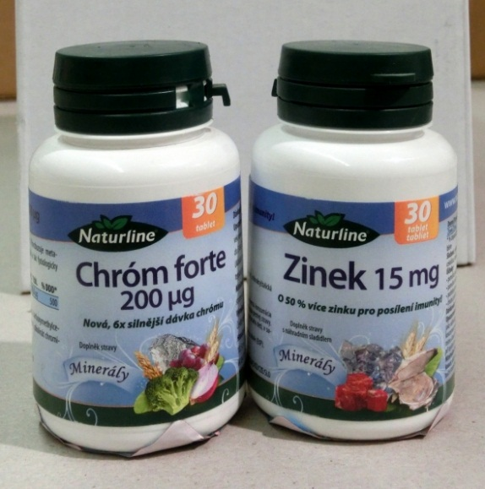
Zinek
= v přírodě se vyskytuje např.
v nerostu sfaleritu
= jeho přítomnost v potravě je
důležitá pro správný vývoj
organismu
= šedobílý kov, stálý na vzduchu
= používá se k pozinkování plechů, výrobě slitin, výrobě baterií, monočlánků
= neušlechtilý kov
= vytěsňuje z kyselin vodík
Obr. 13 Doplňky stravy obsahující Zn, Cr

Slide 15
Kadmium, rtuť
Cd = jedovatý kov
= používá se k pokovování elektronických součástek, v Ni-Cd akumulátorech
= neušlechtilý kov
Hg = vyskytuje se v nerostu zvaném rumělka
= stříbřitý, jedovatý, kapalný kov
= vytváří slitiny s Ag, Au, Na, … (amalgámy)
= používá se do teploměrů, laboratorních přístrojů, výbojek, elektrod
= ušlechtilý kov

Slide 16
Seznam obrázků:
Obr. 1 – 13 foto Ivana Töpferová

Slide 17
Použité zdroje:
ŠIBOR, J., PLUCKOVÁ, I., MACH, J. Chemie pro 8. ročník. Úvod do obecné a anorganické chemie. Brno: NOVÁ ŠKOLA, s.r.o., 2010. ISBN 978-80-7289-133-7.
BANÝR, J., BENEŠ, P. A KOLEKTIV. Chemie pro střední školy. Praha: SPN, a.s., 1995. ISBN 80-85937-11-5.
Čtrnáctová, H., KOLÁŘ, K., SVOBODOVÁ, M., ZEMÁNEK, F. Přehled chemie pro základní školy. Praha: SPN a.s. , 2006. ISBN 80-7235-260-1.
VLČEK J., Základy středoškolské chemie. Praha: Ing. Jiří Vlček vlastním nákladem s využitím distribuční sítě nakladatelství BEN-technická literatura, 2007.

